Slide 1
Kiriakos Krastillis
Hi!
Notes:
- Unfall Messer
- KK
- Api Blueprint
Wer
- kann Deutsch
- weiß Web API
- kennt Api Blueprint
- hat Api Blueprint geschrieben
Erfahrenes Publikum oder nicht.

Slide 2
Kiriakos Kra^$%*@#..wha?
Programmer, admin, architect, analyst, data engineer, entrepreneur, researcher, civil engineer, crypto punk, bookworm, photographer, conversasionalist, swimmer, PnP player, gamer, aviation fan … not a cook!
Notes:
Viele Sachen
Programierer
Architekt
Admin
Hobyfotograf
..
Kein Koch!

Slide 3
Any past?
Had a startup
Went bust
Moved to Germany
Notes:
Vor Zen Jahren IT Sprung

Slide 4
What I do
Enterprise Architecture
Monday software projects
Notes:
Hauptsächlich
EA
Monday
Ggf Produkt Beratung
Rollen
Nachhaltige IT Kultur
Dokumentationskultur
Rollen sind Ursache meiner Einwicklung
Nicht sicher nenen darf….

Slide 5


Slide 6


Slide 7


Slide 8
What I think matters
Notes:
Hauptsächlich
EA
Monday
Ggf Produkt Beratung
Rollen
Nachhaltige IT Kultur
Dokumentationskultur
Rollen sind Ursache meiner Einwicklung
Nicht sicher nenen darf….

Slide 9
What I think matters
Sustainable IT Culture
Notes:
Hauptsächlich
EA
Monday
Ggf Produkt Beratung
Rollen
Nachhaltige IT Kultur
Dokumentationskultur
Rollen sind Ursache meiner Einwicklung
Nicht sicher nenen darf….

Slide 10
What I think matters
Sustainable IT Culture
Clear communications
Notes:
Hauptsächlich
EA
Monday
Ggf Produkt Beratung
Rollen
Nachhaltige IT Kultur
Dokumentationskultur
Rollen sind Ursache meiner Einwicklung
Nicht sicher nenen darf….

Slide 11
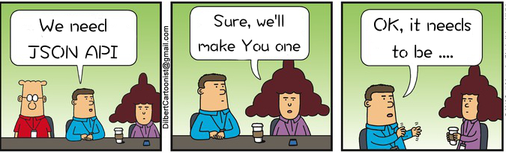
The world

Slide 12

Time passes

Slide 13
The results

Slide 14

The results

Slide 15
Too many problem vectors
Timing/scheduling between unrelated teams
Conceptional deltas
Culture problems
Technical stuff
Pagination
Filtering
Embedded resources
...

Slide 16
A possible remedy
Notes:
Lebendige Dokumente sind hilfreich
* URL → Kollaboartion
* Singuläre Wahrheitsquelle
* Prinzip: Boundaryless Information flow
* Added win, man baut deswegen passiv gute kommunikations Gewohnheiten.
Live ApiB
* komplette Dev Umgebung durch Tooling

Slide 17
A possible remedy
1. Document on the spot
Notes:
Lebendige Dokumente sind hilfreich
* URL → Kollaboartion
* Singuläre Wahrheitsquelle
* Prinzip: Boundaryless Information flow
* Added win, man baut deswegen passiv gute kommunikations Gewohnheiten.
Live ApiB
* komplette Dev Umgebung durch Tooling

Slide 18
A possible remedy
1. Document on the spot
2. Share a live hyperlink
Notes:
Lebendige Dokumente sind hilfreich
* URL → Kollaboartion
* Singuläre Wahrheitsquelle
* Prinzip: Boundaryless Information flow
* Added win, man baut deswegen passiv gute kommunikations Gewohnheiten.
Live ApiB
* komplette Dev Umgebung durch Tooling

Slide 19
A possible remedy
1. Document on the spot
2. Share a live hyperlink
(Apiary, self hosted aglio, etc...)
Notes:
Lebendige Dokumente sind hilfreich
* URL → Kollaboartion
* Singuläre Wahrheitsquelle
* Prinzip: Boundaryless Information flow
* Added win, man baut deswegen passiv gute kommunikations Gewohnheiten.
Live ApiB
* komplette Dev Umgebung durch Tooling

Slide 20
Requirements
Notes:
Prägnant
Verstehbar
Nützlich in tools

Slide 21
Requirements
1. Concise
Notes:
Prägnant
Verstehbar
Nützlich in tools

Slide 22
Requirements
1. Concise
2. Understandable
Notes:
Prägnant
Verstehbar
Nützlich in tools

Slide 23
Requirements
1. Concise
2. Understandable
3. Deployable
Notes:
Prägnant
Verstehbar
Nützlich in tools

Slide 24
API Blueprint
Notes:
Nein, moment…
Metadata ist Tooling zeugs
Message und Get passen eigentlich in einen Satz.

Slide 25
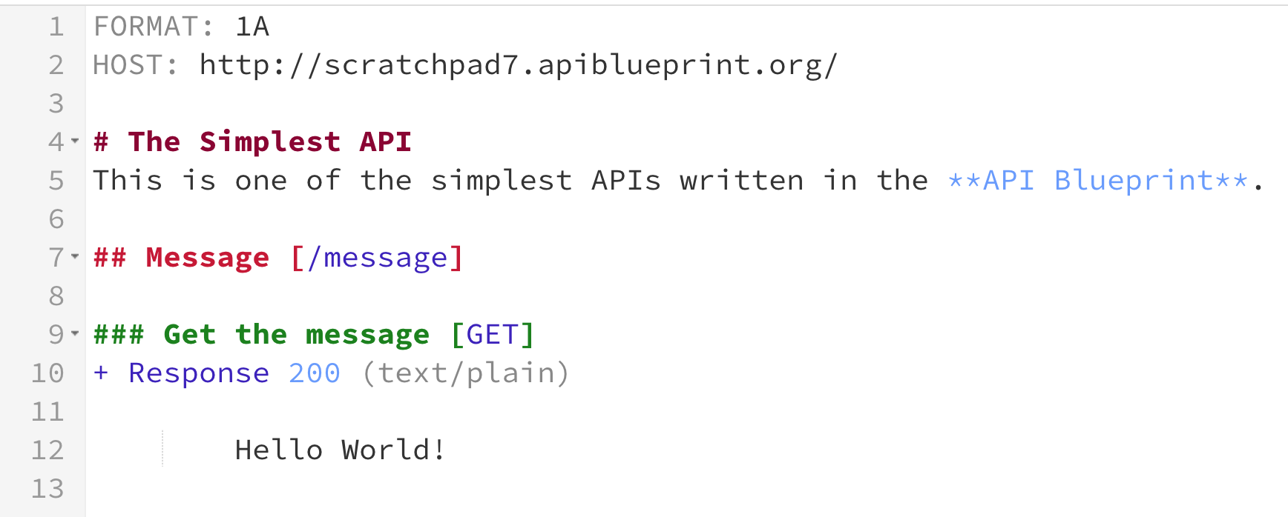
API Blueprint
Notes:
Nein, moment…
Metadata ist Tooling zeugs
Message und Get passen eigentlich in einen Satz.

Slide 26
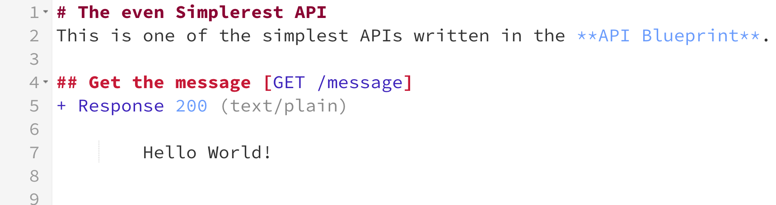
API Blueprint

Slide 27
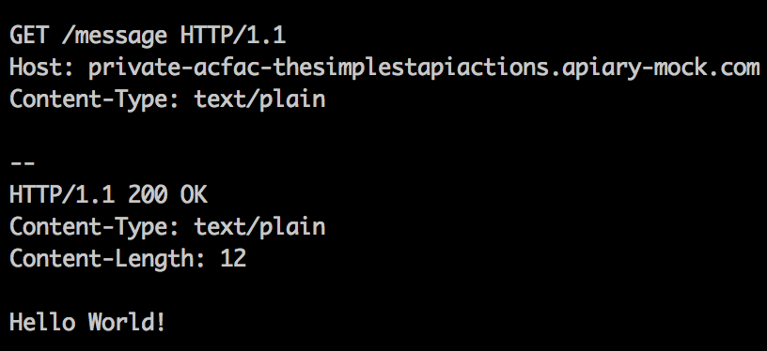
API Blueprint

Slide 28
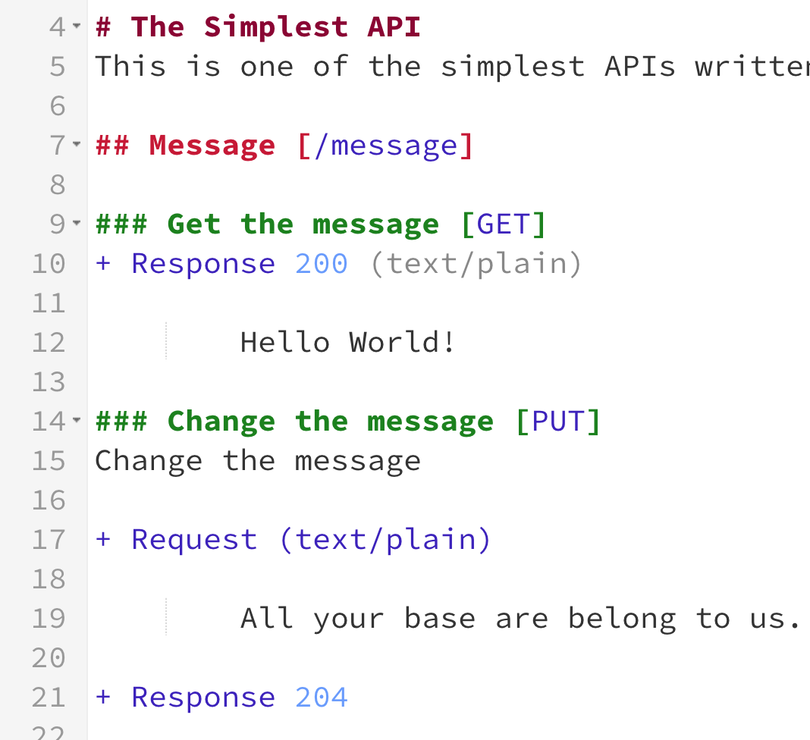
API Blueprint

Slide 29
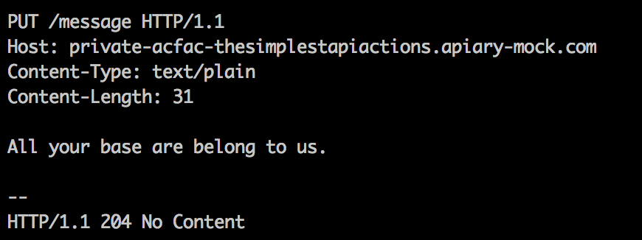
API Blueprint

Slide 30
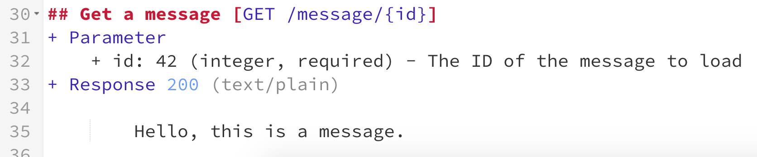
API Blueprint

Slide 31
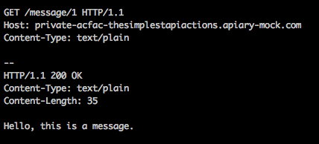
API Blueprint

Slide 32
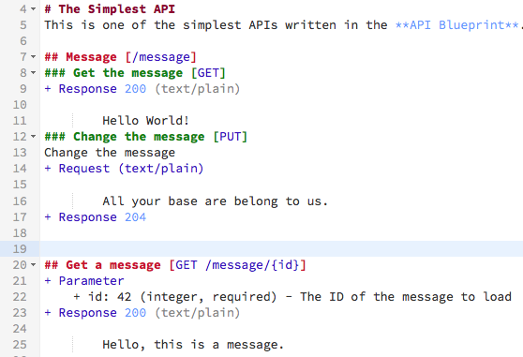
API Blueprint

Slide 33
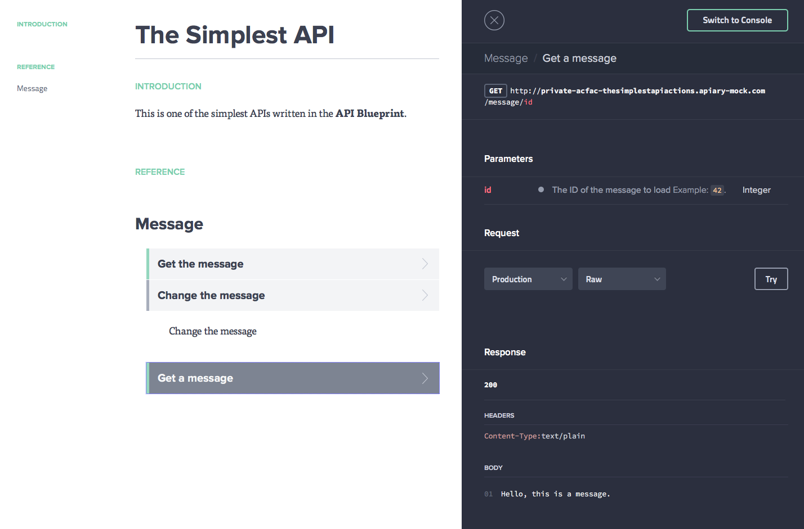
API Blueprint

Slide 34
API Blueprint
Why?

Slide 35
API Blueprint – Why?
Readable

Slide 36
API Blueprint – Why?
Known language (markdown)

Slide 37
API Blueprint – Why?
Design first approach

Slide 38
API Blueprint – Why?
Great tooling
(aglio, dredd, apiary.com, many more...)

Slide 39
Components

Slide 40
Components
Metadata

Slide 41
Components
Metadata
Resource

Slide 42
Components
Metadata
Resource
Action

Slide 43
Sections

Slide 44
Sections
Section

Slide 45
Sections
Nested
Section
Section

Slide 46
Sections
Nested
Section
Section
Nested
Section

Slide 47
Other Sections

Slide 48
Other Sections
Section

Slide 49
Other Sections
Section
Section
Section

Slide 50
API Blueprint Sections
Syntax:
<section symbol> <section keyword> <identifier>
<description>
<section specific content>
<nested sections>
If their text starts with a section keyword:
Every header is a section
Every list item is a section

Slide 51
Header keywords
“Group”
“Data Structures”
HTTP method names
URI templates (e.g. /resource/{id})
Combinations of HTTP method and URI template

Slide 52
List keywords
Request
Response
Body
Schema
Model
Header / Headers
Parameter / Parameters
Values
Attribute / Attributes
Relation

Slide 54
Seems verbose!

Slide 55
Data Structures

Slide 56
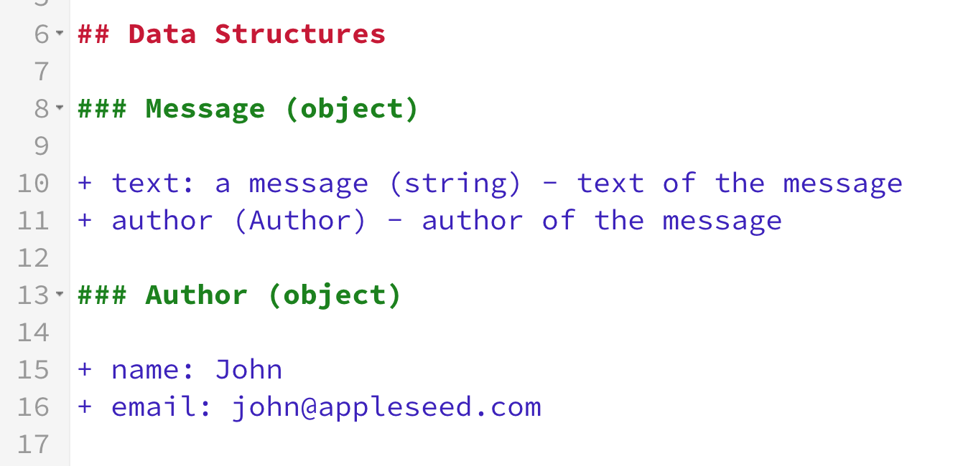
Data Structures

Slide 57
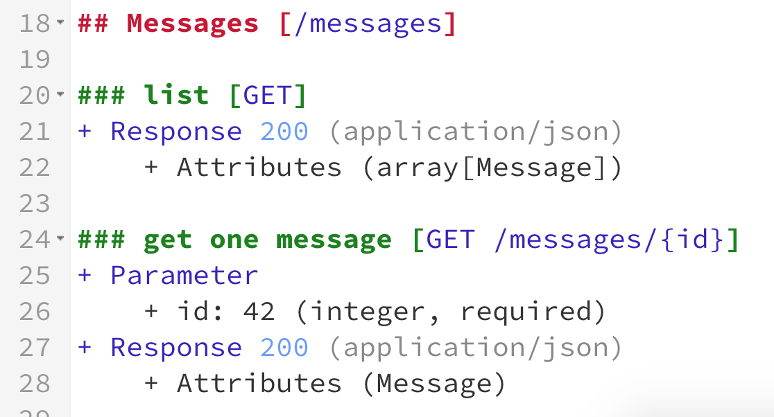
Data Structures

Slide 58
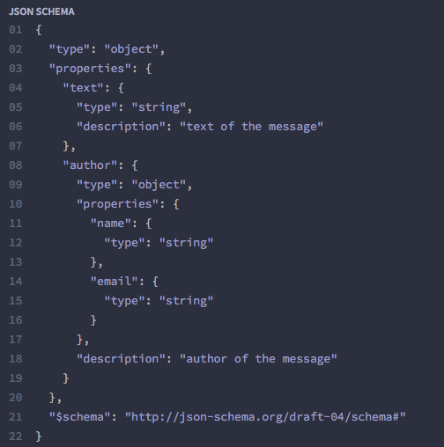
Data Structures

Slide 59
Data Structures
[Live Demo]

Slide 60
Tooling
Aglio (HTML renderer)
Dredd (CI connector)
Drakov (Mock server)
Apiary.io (Saas solution)
Many more @ apiblueprint.org/tools.html

Slide 61
Fin

Slide 62
Fin
Thanks for joining

